Slide 1


SOSIALISASI LAYANAN PERPUSTAKAAN
UNIVERSITAS BANGKA BELITUNG
TAHUN 2018

Slide 2
UPT PERPUSTAKAAN UBB
ALAMAT : GEDUNG babel iv, KAMPUS TERPADU UBB, DESA BALUNIJUK,
KEC. MERAWANG, BANGKA, KEPULAUAN BANGKA BELITUNG
TELP. : (0717) 4260095
E-MAIL : upt-perpus@ubb.ac.id
Facebook : Upt Perpustakaan Ubb
Websiste : lib.ubb.ac.id
OPAC : elib.ubb.ac.id

Slide 3
VISI
Mewujudkan masyarakat ilmuan yang memiliki keunggulan moral, mental, dan intelektual melalui ketersediaan informasi dan sarana pendukung akses informasi berbasis teknologi
MISI
Mengefisienkan penggunaan teknologi informasi dan komunikasi di UPT Perpustakaan UBB
Mendukung kurikulum UBB dengan menyediakan berbagai sumber informasi terbaru yang berorientasi pada keutuhan pemakai dengan memperhatikan berbagai segi kualitas dan kuantitas agar program yang dilaksanakan berlangsung dengan efektif
Menyediakan sarana dan prasarana yang berkualitas untuk akses informasi seluas-luasnya serta meningkatkan mutu layanan untuk mendukung terselenggaranya Tri Dharma Perguruan Tinggi

Slide 4
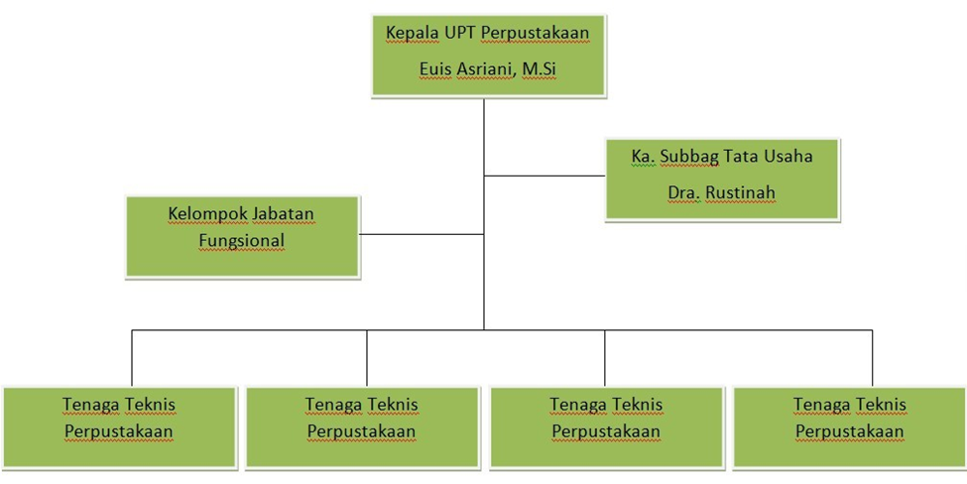
STRUKTUR ORGANISASI
UPT PERPUSTAKAAN

Slide 5
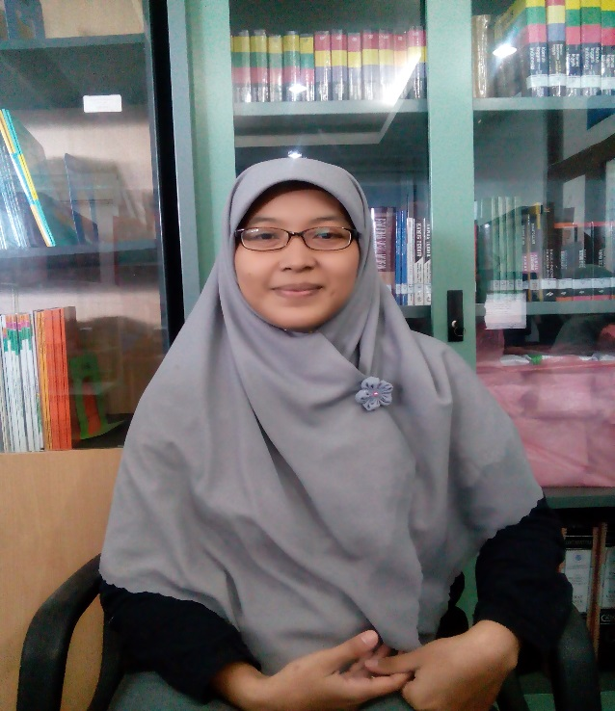
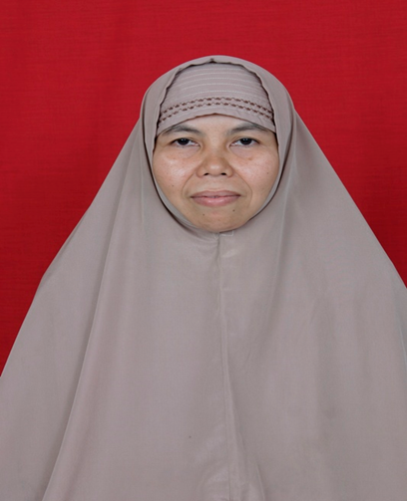
PENGELOLA
UPT PERPUSTAKAAN UBB
KEPALA
UPT PERPUSTAKAAN
KASUBBAG TU
UPT PERPUSTAKAAN
EUIS ASRIANI, M.Si.
Dra. RUSTINAH

Slide 6
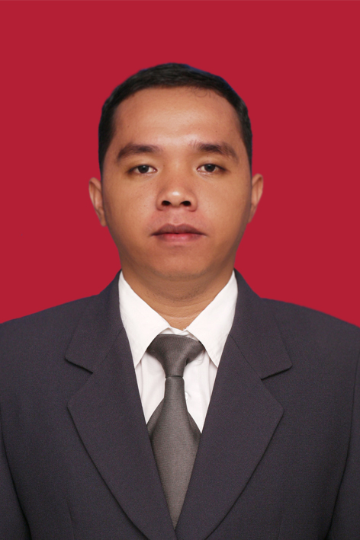
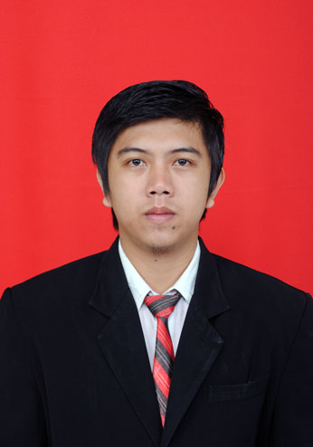
PUSTAKAWAN
JAN FRIST P. PURBA, S.Sos
ARJA KUSUMA,SIP

Slide 7
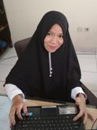
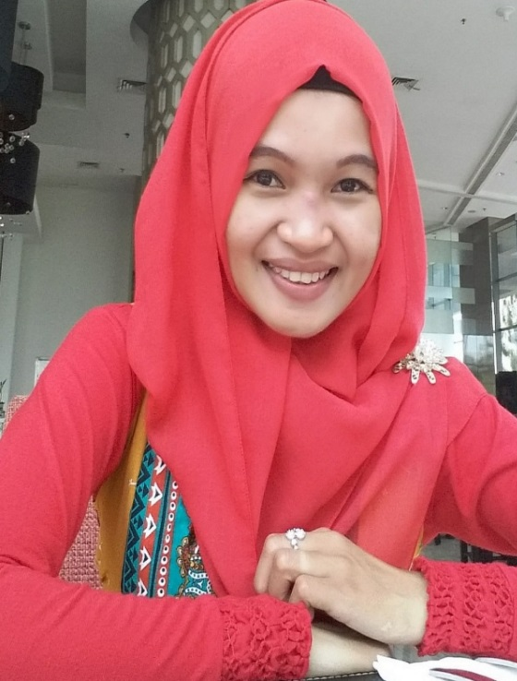
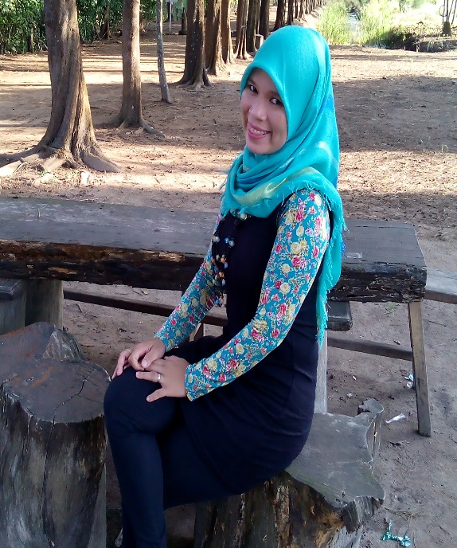
TIM LAYANAN
NIA ERAWATI, A.MaPust
DARMA, A.Md

Slide 8
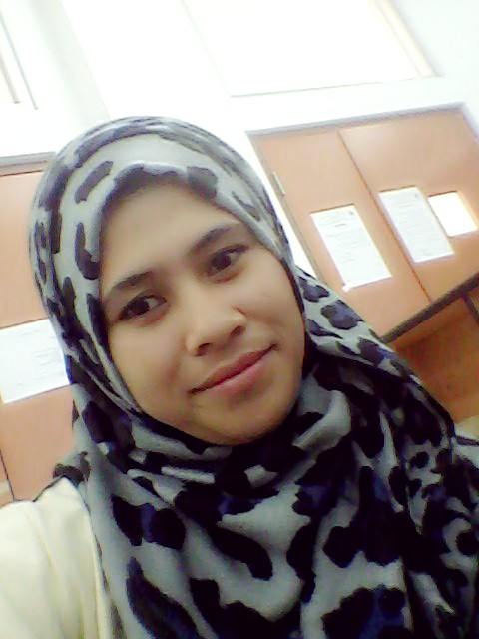

PENGADAAN
&
PENGOLAHAN
NELI MARYATI, SIP
MERTY, A.Md

Slide 9
JAM LAYANAN PERPUSTAKAAN
SENIN s/d KAMIS
08.00 WIB – 16.00 WIB
JUM’AT
08.00 WIB – 11.00 WIB
11.00 WIB -13.00 WIB (ISTIRAHAT)
13.00 WIB – 16.30 WIB
SABTU, MINGGU & HARI LIBUR TUTUP

Slide 10
BUKU
BUKU TEKS
DIKTAT & PANDUAN PRAKTIKUM
SERIAL
AKSES DATABASE E-JURNAL
SKRIPSI
CENGAGE LEARNING
KOLEKSI REFERENSI
FIKSI
KORAN
MAJALAH
BULETIN
KARYA ILMIAH
PROQUES
EBSCO
TESIS
DISERTASI
JURNAL CETAK
PENELITIAN DOSEN

Slide 11
SARANA DAN PRASARANA
RUANG YANG TERKONEKSI DENGAN JARINGAN INTERNET YANG BISA DI MANFAATKAN OLEH MAHASISWA/I UBB MELALUI WIFI
TERSEDIA 5 KOMPUTER OPAC DAN 1 KOMPUTER REPOSITORY DI YANG DIPERUNTUKAN BAGI PEMUSTAKA DALAM TEMU KEMBALI INFORMASI
RUANG BACA LESEHAN
TERSEDIA COLOKAN UNTUK LEPTOP
TERSEDIA MEJA DAN KURSI BACA
LOKER TEMPAT PENITIPAN TAS, JAKET, TOPI (NAMUN TIDAK UNTUK BARANG BERHARGA)
AIR MINUM GRATIS (FREE WATER)
AREA BEBAS MAKAN (FREE FOOOD AREA)

Slide 12
LAYANAN SIRKULASI
LAYANAN REFERENSI
LAYAYAN FOTO COPY
LAYANAN BEBAS PUSTAKA
LAYANAN KEANGGOTAAN
LAYANAN KARTU SAKTI
LAYANAN DI UPT PERPUSTAKAAN UBB

Slide 13
Bagaimana memanfaatkan informasi / koleksi di Perpustakaan UBB?
Hal yang perlu diketahui dan/atau dipahami oleh pengguna adalah
Perpustakaan dikelolah secara sistematis dan baku
Koleksi /bahan pustaka/ rekam informasi yang adalah di perpustakaan di kelompokan atau diklasifikasikan kedalam 10 (kelas)
000 : KARYA UMUM
100 : FILSAFAT
200 : AGAMA
300 : ILMU SOSIAL
400 : BAHASA
500 : ILMU PENGETAHUAN ALAM
600 : ILMU TERAPAN
700 : KESENIAN, HIBURAN & OLAHRAGA
800 : KESUSASTRAAN
900 : GEOGRAFI DAN SEJARAH UMUM

Slide 14
Menemukan informasi di perpustakaan
Mengindentifikasi kebutuhan informasi yang ingin ditemukan.
Menentukan key word (kata kunci) (bisa subjek, judul, pengarang, atau prase)
Ketikan key word (kata kunci) pada box search yang ada di OPAC
OPAC akan menampilkan semua informasi sesuai dengan key word yang di ketikan
Kemudian catat nomor panggil koleksi koleksi yang ingin di cari
Sesuaikan nomor panggil dengan yang ada di rak buku/ cari koleksi tersebut di rak sesuai dengan nomor panggilnya.
Datang ke meja sirkulasi
Serahkan KTM/KTA dan buku yang ingin dipinjam ke pada petugas sirkulasi.

Slide 15
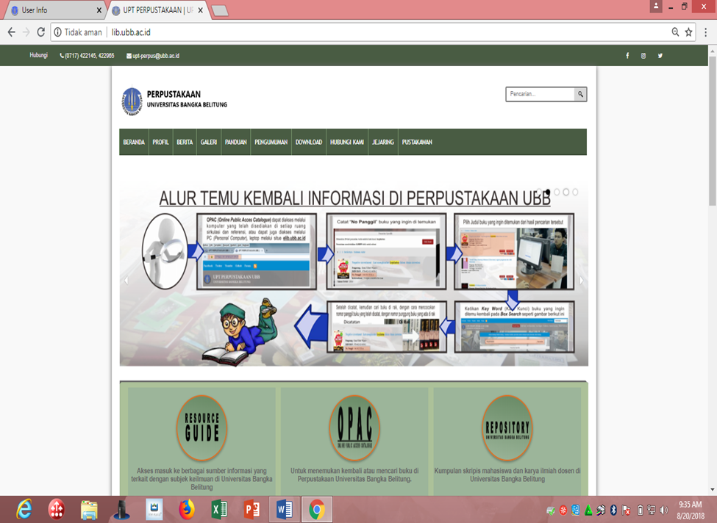
WIBSITE UPT PERPUSTAKAAN

Slide 16
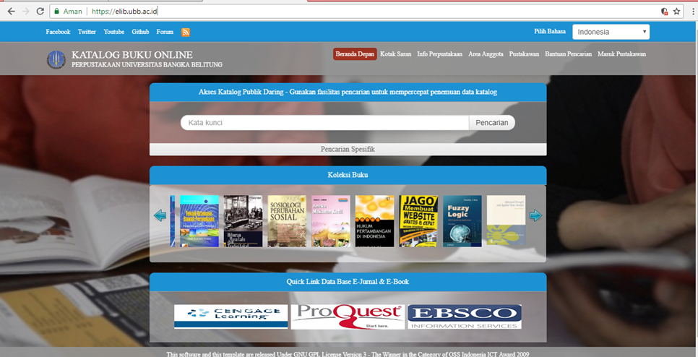
ONLINE PUBLIC ACCESS CATALOQUE (OPAC)

Slide 17
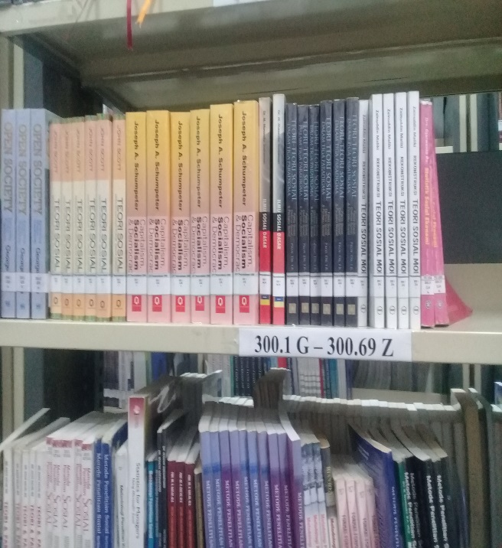
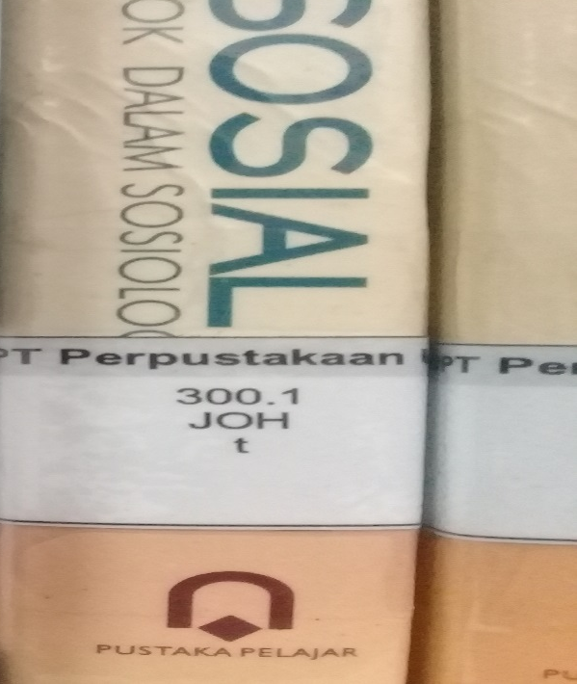


MENEMUKAN KOLEKSI DI RAK

Slide 18
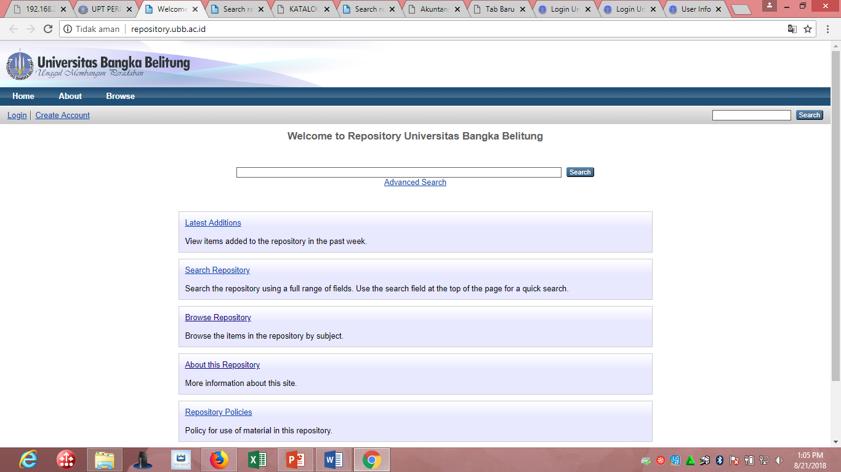
REPOSITORY

Slide 19
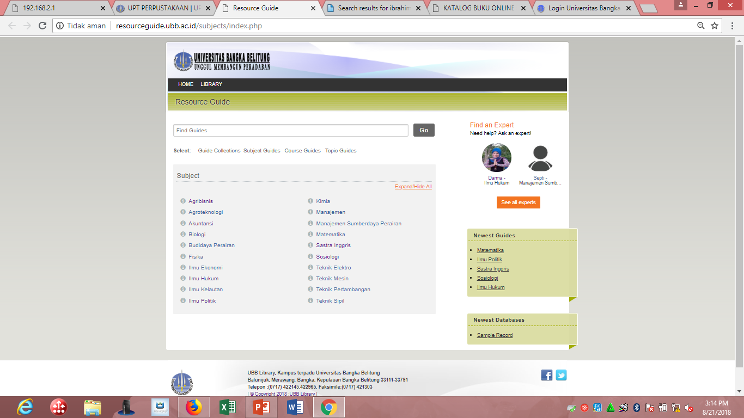
RESOURCE GUIDE

Slide 20
TATA TERTIB UPT PERPUSTAKAAN
BERDASARKAN PERATURAN REKTOR UNIVERSITAS BANGKA BELITUNG NOMOR 1 TAHUN 2016
PENGUNJUNG PERPUSTAKAAN WAJIB MENITIPKAN BARANG BAWAAN BERUPA TAS, KANTONG PLASTIK, JAKET DI LEMARI PENITIPAN BARANG (LOKER).
PENGELOLA PERPUSTAKAAN TIDAK BERTANGGUNGJAWAB TERHADAP KEHILANGAN BARANG BERHARGA SEPERTI UANG, HANDPHONE, LAPTOP, DAN SURAT-SURAT BERHARGA YANG DISIMPAN DAN DITITIPKAN DALAM LEMARI PENITIPAN (LOKER);
PENGUNJUNG PERPUSTAKAAN WAJIB MENGISI DAFTAR PENGUNJUNG PADA KOMPUTER YANG TELAH DISEDIAKAN OLEH UPT PERPUSTAKAAN;
BERPAKAIAN RAPI DAN BERSIKAP SOPAN, SANTUN, JUJUR SELAMA BERADA DI UPT PERPUSTAKAAN UBB;
MAHASISWA YANG MELAKUKAN TRANSAKSI ATAU PROSES PEMINJAMAN DAN PENGEMBALIAN HARUS MENUNJUKKAN KARTU TANDA MAHASISWA (KTM)/KARTU ANGGOTA DAN TIDAK BOLEH MENGGUNAKAN KTM/KARTU ANGGOTA MAHASISWA LAIN;
MAKSIMAL PEMINJAMAN BUKU SEBANYAK 3 (TIGA) EKSEMPLAR BUKU YANG BERBEDA, LAMA WAKTU PEMINJAMAN 7 (TUJUH) HARI.
PERPANJANGAN BUKU DAPAT DIPROSES 1 (SATU) KALI JANGKA WAKTU PEMINJAMAN DENGAN CATATAN BAHWA BUKU YANG DIMAKSUD TIDAK DALAM DAFTAR PEMESANAN OLEH ANGGOTA LAIN;
KETERLAMBATAN MENGEMBALIKAN BUKU DIKENAKAN DENDA SEBESAR RP. 2000,-/HARI/BUKU UNTUK MAHASISWA DAN RP.5.000,-/HARI/BUKU UNTUK DOSEN DAN TENAGA KEPENDIDIKAN;
BERTANGGUNG JAWAB TERHADAP KERUSAKAN, KEHILANGAN DAN KETERLAMBATAN PENGEMBALIAN BUKU YANG DIPINJAM. APABILA BUKU YANG DIPINJAM HILANG DAN/ATAU RUSAK, PEMINJAM WAJIB MENGGANTI DENGAN BUKU YANG SAMA;
DILARANG MEROKOK SELAMA BERADA DI RUANG KOLEKSI, RUANG BACA DAN DI SELURUH AREA UPT PERPUSTAKAAN UBB.

Slide 21
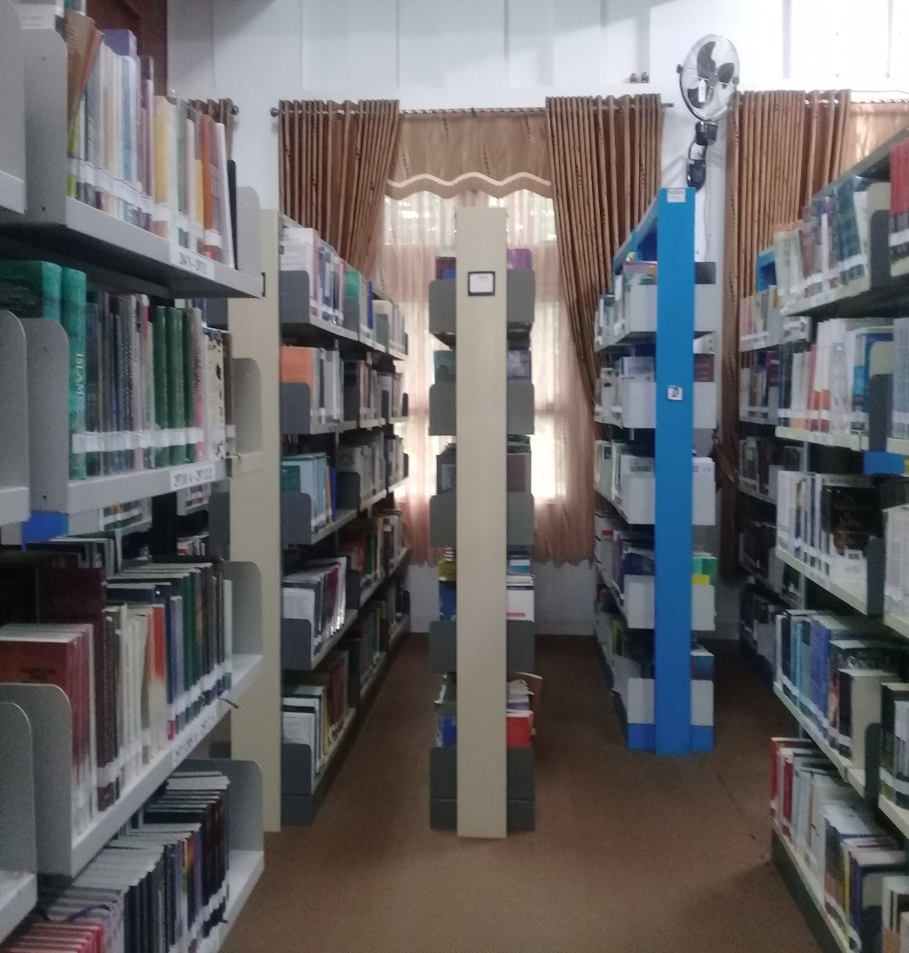
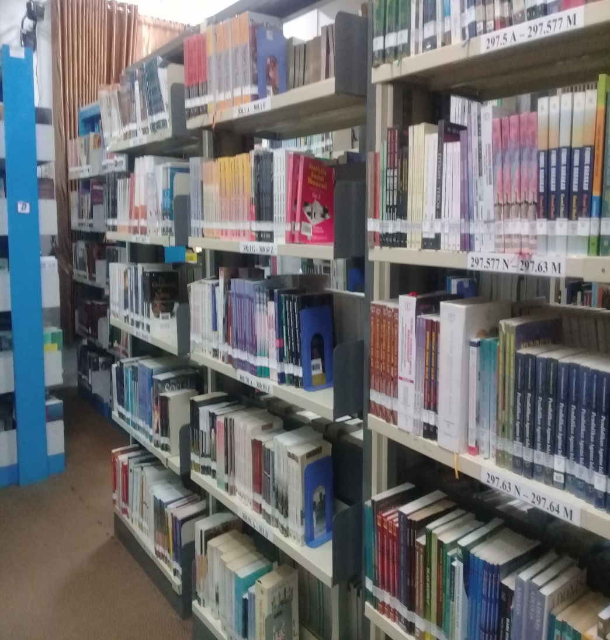
RUANG KOLEKSI

Slide 22
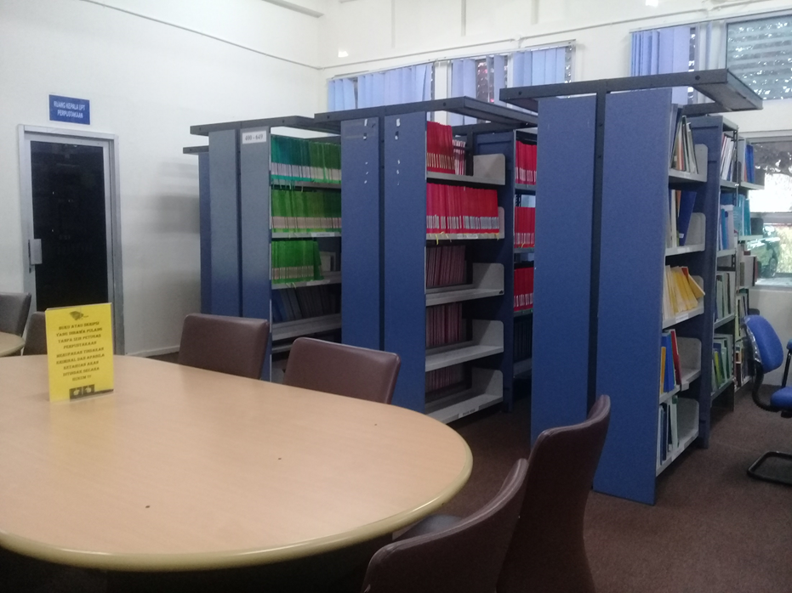
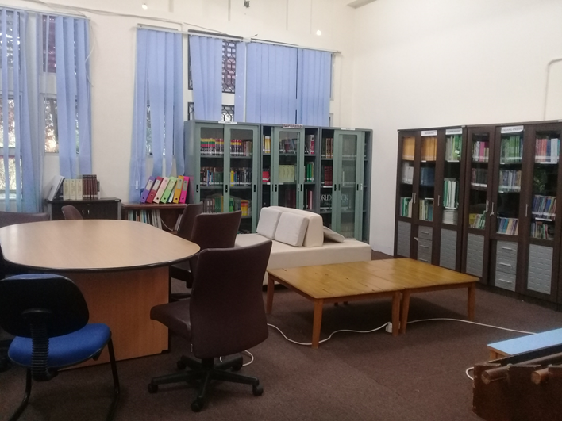
RUANG REFERENSI

Slide 23
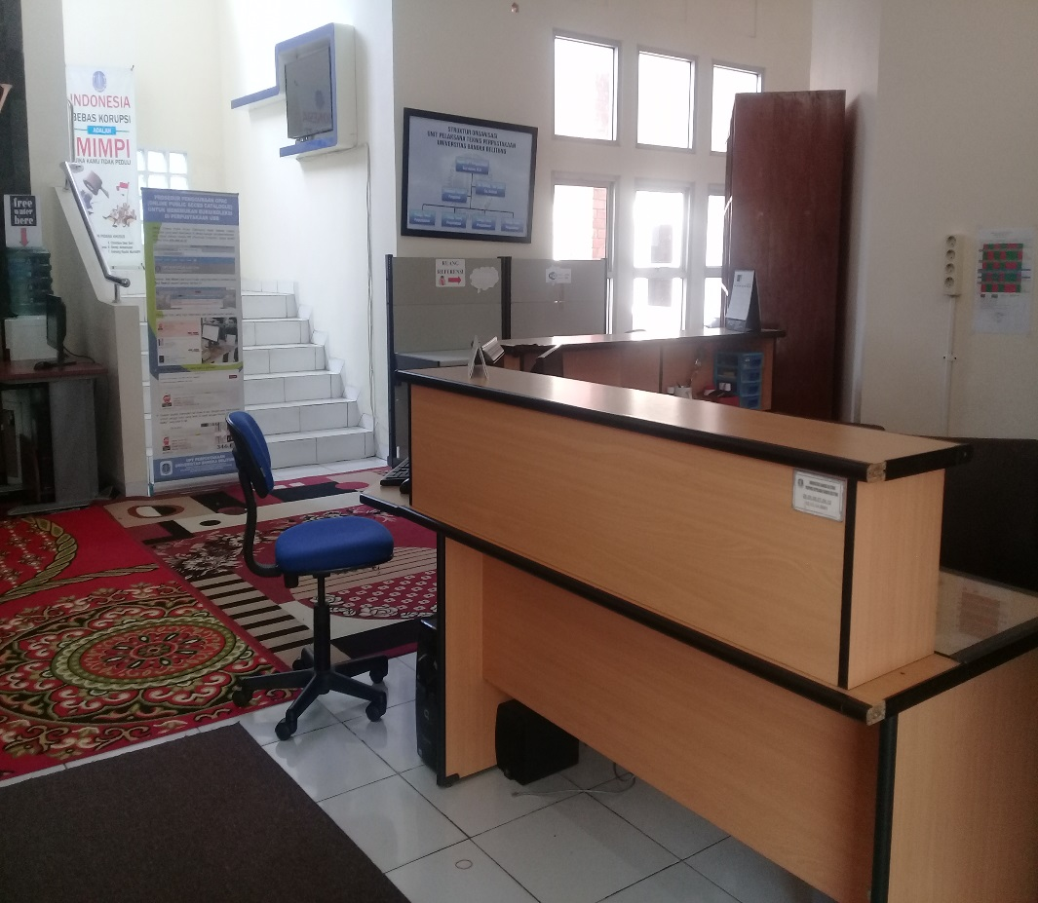
RUANG SIRKULASI

Slide 24
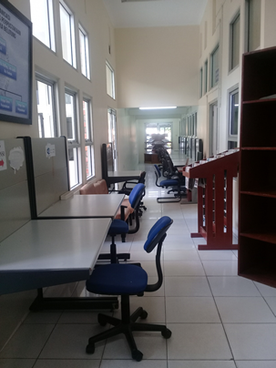
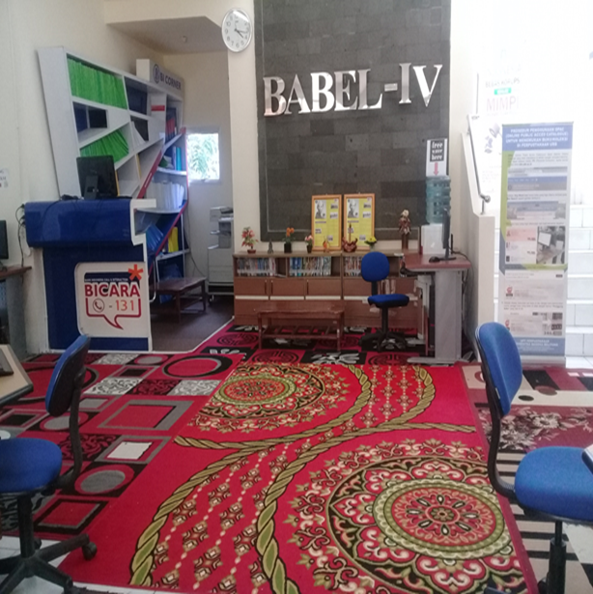
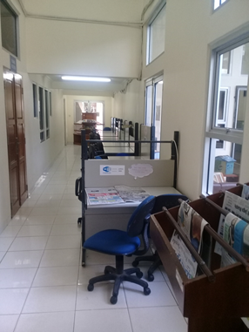
RUANG BACA

Slide 25
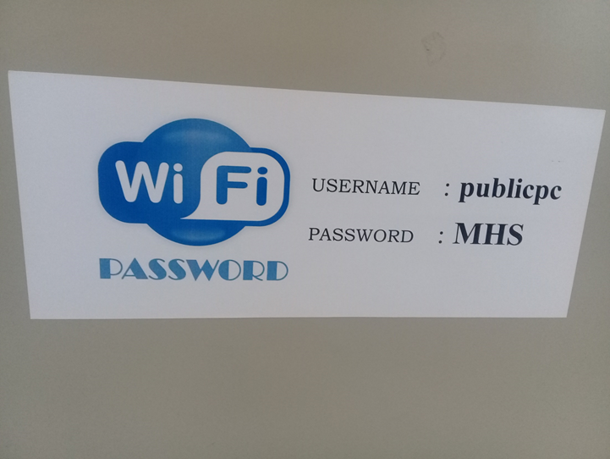

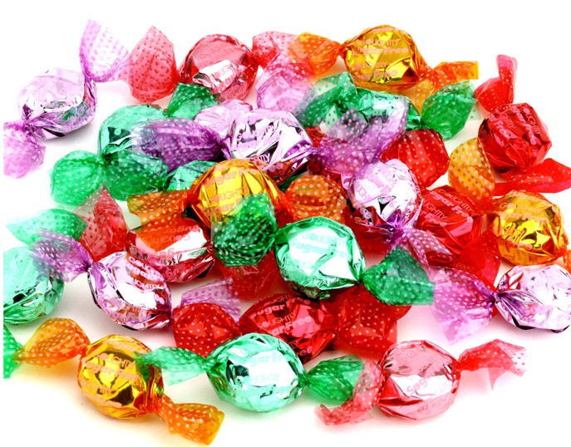
FASILITAS LAINNYA

Slide 26
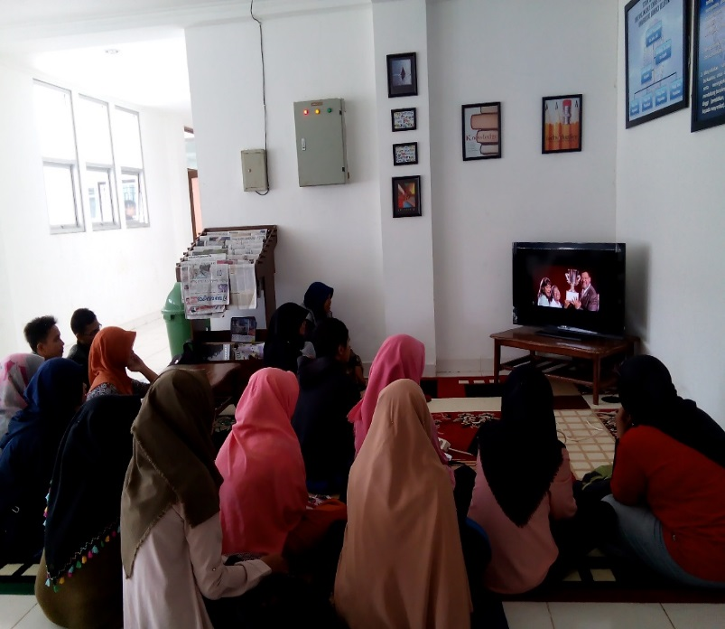
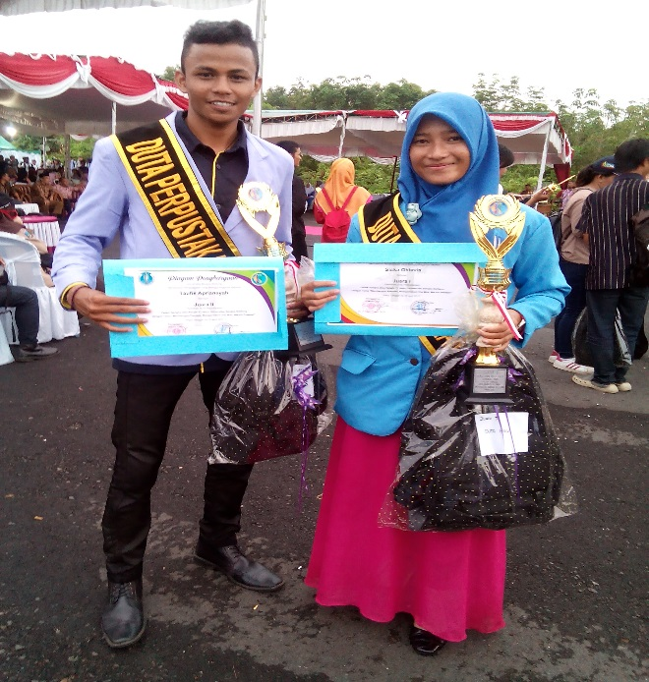
KEGIATAN UPT PERPUSTAKAAN
NOBAR
PEMILIHAN DUTA PERPUS

Slide 27
TERIMA KASIH

